Slide 1


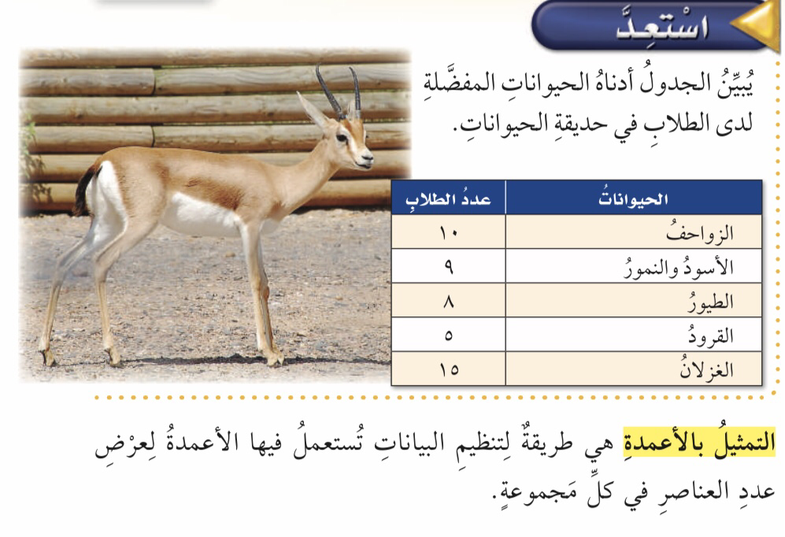


٧-٣
التمثيل بالأعمدة
مفردات الدرس :
أنشيء تمثيلآ بالأعمدة وأخر بالأعمدة المزدوجة وأفسرهما
المفردات :
التمثيل بالأعمدة
التمثيل بالأعمدة المزدوجة

Slide 2
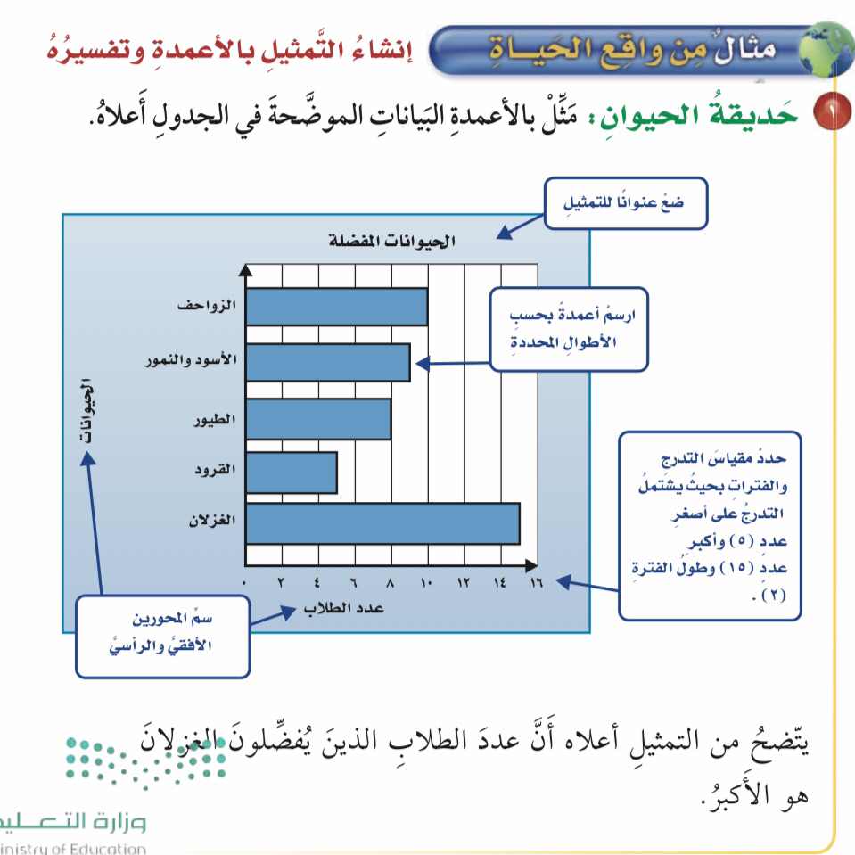
٧-٣
التمثيل بالأعمدة
مفردات الدرس :
أنشيء تمثيلآ بالأعمدة وأخر بالأعمدة المزدوجة وأفسرهما
المفردات :
التمثيل بالأعمدة
التمثيل بالأعمدة المزدوجة

Slide 3
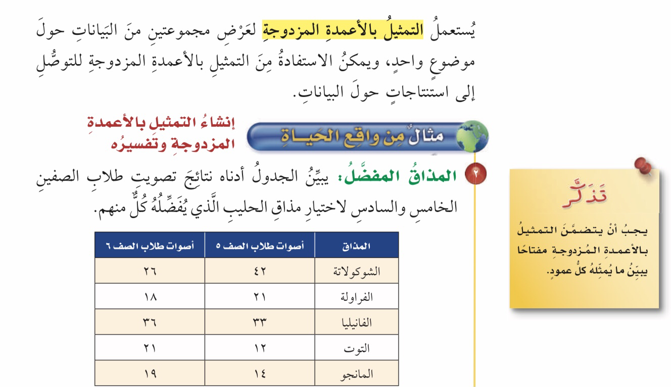

٧-٣
التمثيل بالأعمدة
مفردات الدرس :
أنشيء تمثيلآ بالأعمدة وأخر بالأعمدة المزدوجة وأفسرهما
المفردات :
التمثيل بالأعمدة
التمثيل بالأعمدة المزدوجة

Slide 4
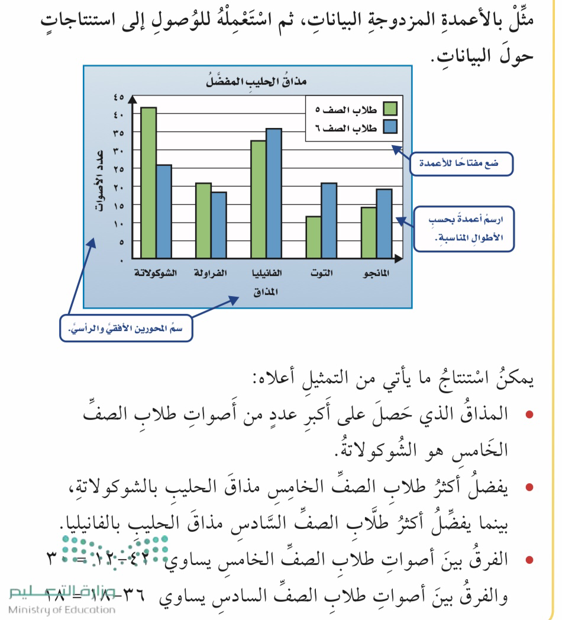
٧-٣
التمثيل بالأعمدة
مفردات الدرس :
أنشيء تمثيلآ بالأعمدة وأخر بالأعمدة المزدوجة وأفسرهما
المفردات :
التمثيل بالأعمدة
التمثيل بالأعمدة المزدوجة

Slide 5
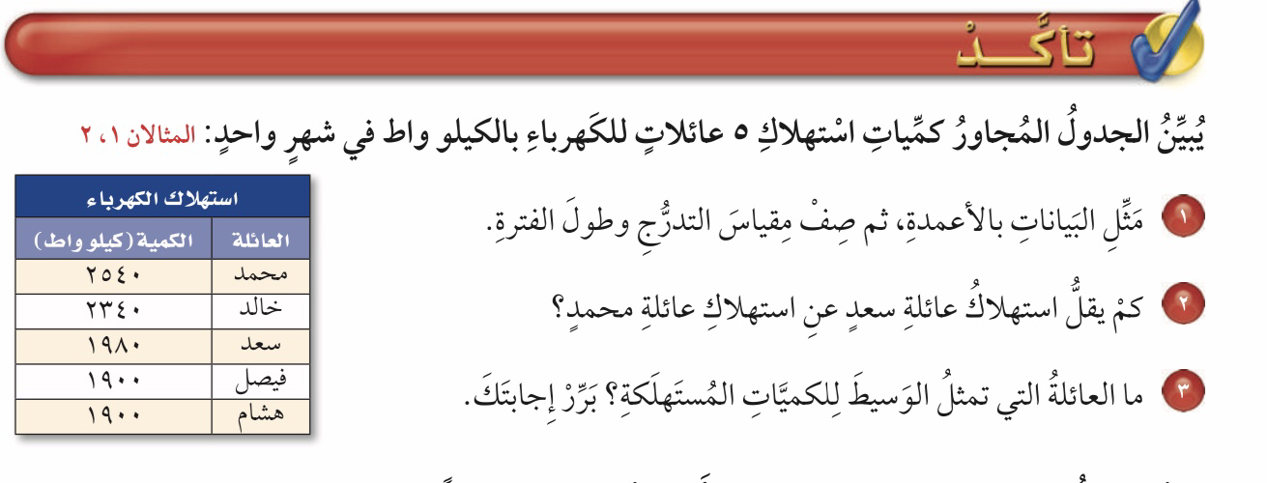

٧-٣
التمثيل بالأعمدة
مفردات الدرس :
أنشيء تمثيلآ بالأعمدة وأخر بالأعمدة المزدوجة وأفسرهما
المفردات :
التمثيل بالأعمدة
التمثيل بالأعمدة المزدوجة

Slide 6
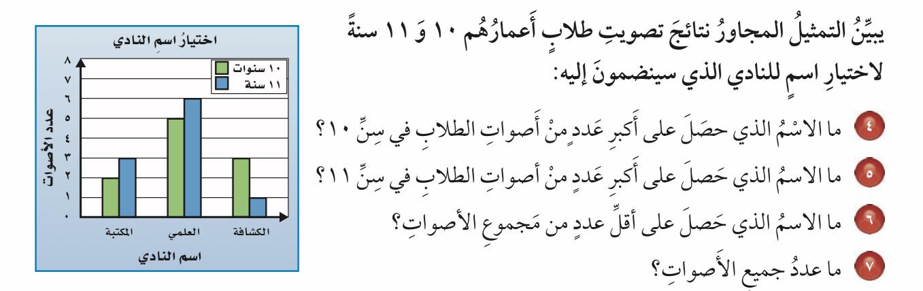
٧-٣
التمثيل بالأعمدة
مفردات الدرس :
أنشيء تمثيلآ بالأعمدة وأخر بالأعمدة المزدوجة وأفسرهما
المفردات :
التمثيل بالأعمدة
التمثيل بالأعمدة المزدوجة

Slide 7
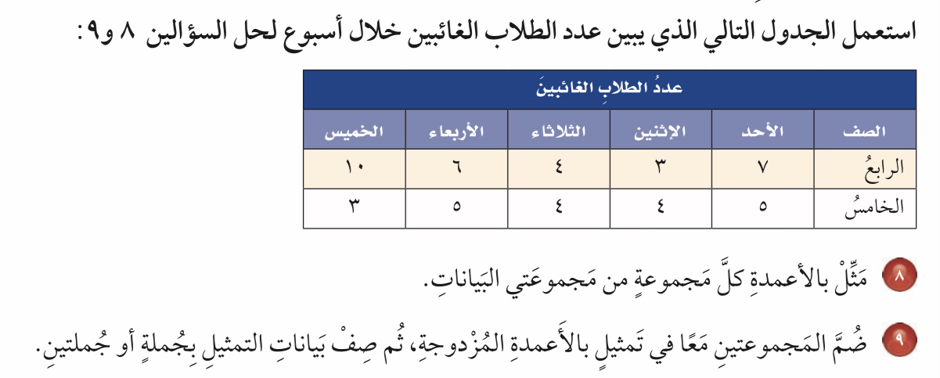
٧-٣
التمثيل بالأعمدة
مفردات الدرس :
أنشيء تمثيلآ بالأعمدة وأخر بالأعمدة المزدوجة وأفسرهما
المفردات :
التمثيل بالأعمدة
التمثيل بالأعمدة المزدوجة

Slide 8
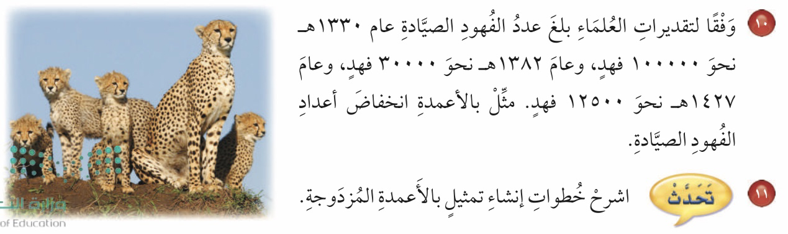
٧-٣
التمثيل بالأعمدة
مفردات الدرس :
أنشيء تمثيلآ بالأعمدة وأخر بالأعمدة المزدوجة وأفسرهما
المفردات :
التمثيل بالأعمدة
التمثيل بالأعمدة المزدوجة

Slide 9
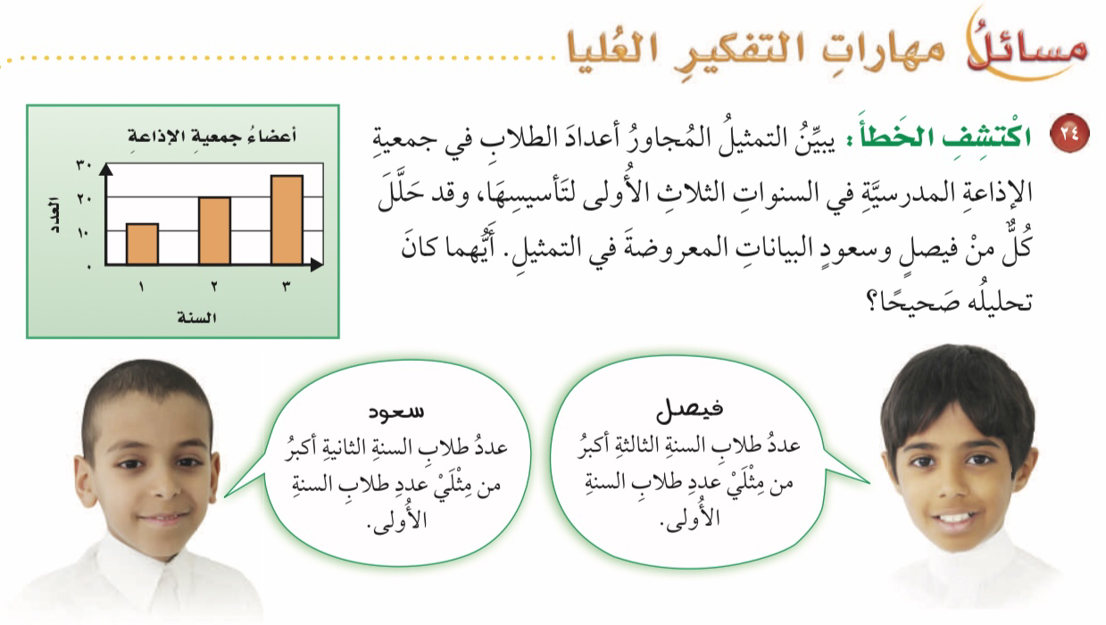

٧-٣
التمثيل بالأعمدة
مفردات الدرس :
أنشيء تمثيلآ بالأعمدة وأخر بالأعمدة المزدوجة وأفسرهما
المفردات :
التمثيل بالأعمدة
التمثيل بالأعمدة المزدوجة

Slide 10
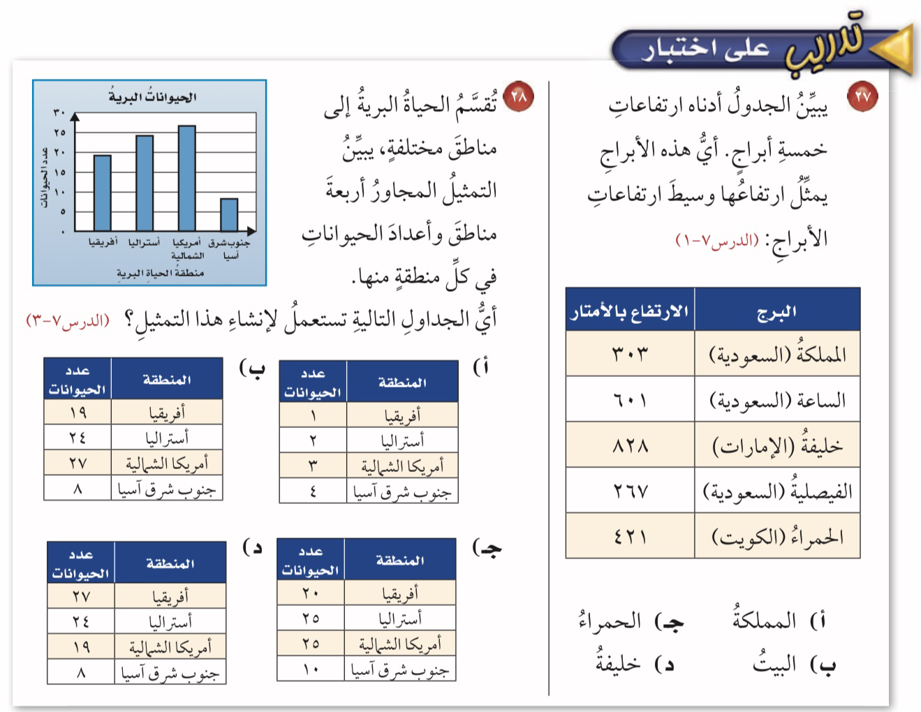

٧-٣
التمثيل بالأعمدة
مفردات الدرس :
أنشيء تمثيلآ بالأعمدة وأخر بالأعمدة المزدوجة وأفسرهما
المفردات :
التمثيل بالأعمدة
التمثيل بالأعمدة المزدوجة

Slide 11
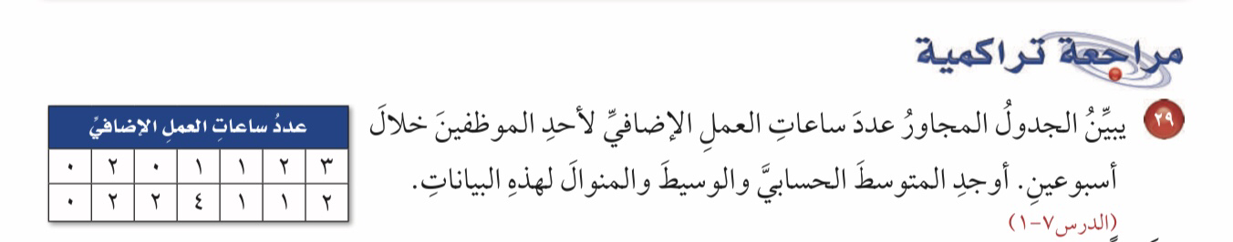
٧-٣
التمثيل بالأعمدة
مفردات الدرس :
أنشيء تمثيلآ بالأعمدة وأخر بالأعمدة المزدوجة وأفسرهما
المفردات :
التمثيل بالأعمدة
التمثيل بالأعمدة المزدوجة

Slide 12
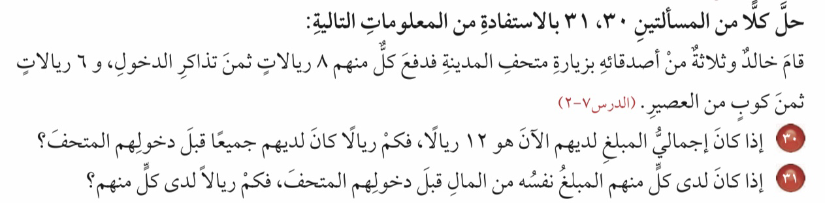
٧-٣
التمثيل بالأعمدة
مفردات الدرس :
أنشيء تمثيلآ بالأعمدة وأخر بالأعمدة المزدوجة وأفسرهما
المفردات :
التمثيل بالأعمدة
التمثيل بالأعمدة المزدوجة

Slide 13
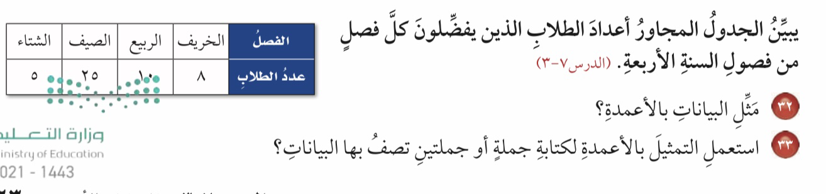
٧-٣
التمثيل بالأعمدة
مفردات الدرس :
أنشيء تمثيلآ بالأعمدة وأخر بالأعمدة المزدوجة وأفسرهما
المفردات :
التمثيل بالأعمدة
التمثيل بالأعمدة المزدوجة

